Slide 1
Калькулятор Молярной Массы
Карпенко Ярослав Х-71

Slide 2
Цели и Задачи
1.Придумать заготовку для проекта
2. Написать основной код для расчета
3. Приготовить презентацию

Slide 3
Актуальность
Проект востребован в нынешнее время, как для начинающих химиков а также профессиональных для облегчения расчёта Молярной массы

Slide 4
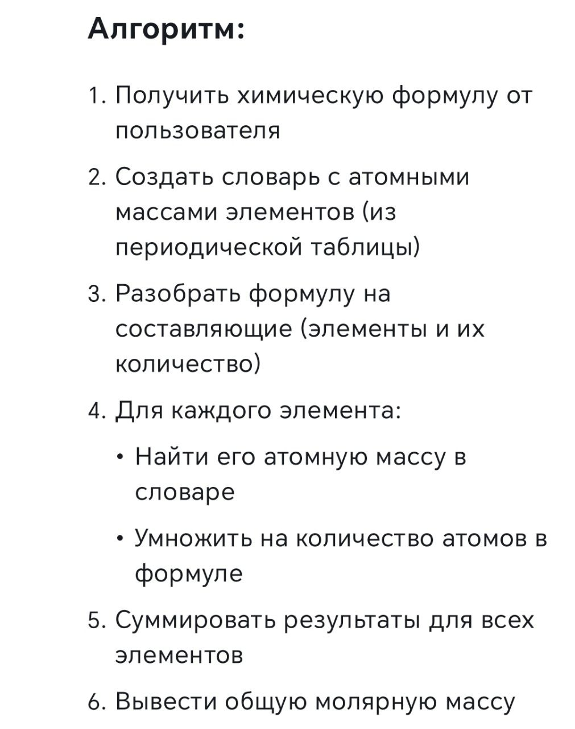
Алгоритм

Slide 5
Бизнес модель
Проект абсолютно бесплатный как для начинающих химиков так и для профессиональных .
Проект создан для образовательных целей. B to G.

Slide 6
Основной код проекта
https://github.com/yaroslav-tatwole/proectinf

Slide 7
Будущее проекта
Добавление кода для функционирования идеи через телеграмм бота

Slide 8
Калькулятор Молярной Массы
Карпенко Ярослав Х-71

